Slide 1
מערכת שידורים לאומית
שקופית זו היא חובה
עליכם להתקין את הפונט Varela Round לפני תחילת העבודה.
אם ברצונכם לצפות בהנחיות להתקנת פונט Varela Round, תוכלו לעשות זאת בקלות.
צפו בסרטון הבא:
https://www.youtube.com/watch?v=NN9IgGTwbF0&feature=youtu.be
קישור להורדת הפונט
(אשרו את הודעת האבטחה)

Slide 2
חזרה ותרגול על
הוראות תנאי ולולאות
עמ"ט מחשבים ט' שיעור 1
שם המורה: דני פרונט,
מורה בודקת: אירית סעדון

Slide 3

מה נלמד היום
פרטו בשקופית זו את נושאי הלימוד של השיעור
נבצע רענון מהיר של החומר שלמדתם בכיתה ח'.
חזרה על תנאים ותנאים מורכבים.
חזרה על לולאות for, while.
הבנה מעמיקה של תנאים לוגיים and, or, not.
חידוד מתי נדרשות סוגריים בפייתון.
חזרה על פונקציות עם פרמטרים.

Slide 4
חזרה על ההוראות שלמדנו בכיתה ח'
פרטו בשקופית זו את נושאי הלימוד של השיעור
הסבר | הוראת תנאי
תנאי פשוט. אם הערך של num שווה ל-4, ערכו אמת. | if num == 4:
תנאי או. אם num שווה ל-4 או num שווה ל-7, ערכו אמת. | if num == 4 or num == 7:
תנאי וגם. אם num שווה ל-4 וגם num שווה ל-7, ערכו אמת. | if -5 < num and num < 7
דרך נוספת לכתיבת התנאי הקודם (גדול מ 5- וגם קטן מ7). | if -5 < num < 7:
שלילת תנאי. ערכו אמת אם התנאי המקורי שקר. | if not num == 4:
תנאי או - ערכו אמת אם לפחות אחד מחלקי התנאי אמת.
תנאי וגם - ערכו אמת אם כל אחד מחלקי התנאי אמת.
שלילת תנאי - ערכו אמת אם התנאי המקורי שקר.

Slide 5
חזרה על ההוראות שלמדנו בכיתה ח'
פרטו בשקופית זו את נושאי הלימוד של השיעור
הסבר | פעולות חשבון
חיבור | 5 + 2
חיסור | 5 - 2
כפל | 5 * 2
חילוק | 5 / 2
החלק השלם (המנה) של החלוקה (2 ) | 5 // 2
השארית של החלוקה (1) | 5 % 2
חמש בחזקת 2 | 5 ** 2
כשם שניתן לבצע פעולות חשבון בין מספרים,
כך ניתן לבצע פעולות חשבון בין משתנים.

Slide 6
חזרה על ההוראות שלמדנו על מחרוזות
פרטו בשקופית זו את נושאי הלימוד של השיעור
הסבר | פעולות על מחרוזות
חיתוך מחרוזת st6 מ start עד end בקפיצות של step. | [step:end:start] st6
אורך מחרוזת. | len(str_name)
האם איבר מופיע במחרוזת. | 'sub' in my_msg
מציאת מיקום ראשון במחרוזת (לא מצא מחזיר 1-). | my_str.find("ab")
מציאת מספר מופעי תת מחרוזת בתוך מחרוזת. | 'ababbb'.count('b')
העברה לאותיות גדולות באנגלית. | 'ababbbbaaa'.upper()
העברה לאותיות קטנות באנגלית. | 'ABABBBBAAA'.lower()
חיבור מחרוזות. | 'first' + 'second'
הכפלת מחרוזות. | 'mul str' * 3
האם מכיל רק אותיות באנגלית. | msg.isalpha()
האם מכיל רק ספרות. | msg.isnumeric()
הדפסת " , ' ללא סיום מחרוזת | תווים מיוחדים בהדפסות "\ , '\

Slide 7
חזרה על ההוראות שלמדנו על פעולות
פרטו בשקופית זו את נושאי הלימוד של השיעור
הסבר | ההוראה
הגדרת פעולה / פונקציה ללא פרמטרים. | def my_func():
הגדרת פונקציה עם שני פרמטרים. | def my_func(param1, param2):
הגדרת פונקציה עם שני פרמטרים, כאשר לפרמטר השני ערך ברירת מחדל default. | def my_func(param1, param2=5):
החזרת ערך המשתנה num מפונקציה. | return num

Slide 8
תרגילי חזרה וסביבת עבודה
(אין צורך להשאיר את הכיתובים "שם הפרק" , "כותרת משנה", מחקו אותם וכתבו רק את הפרטים עצמם).
Python3

Slide 9
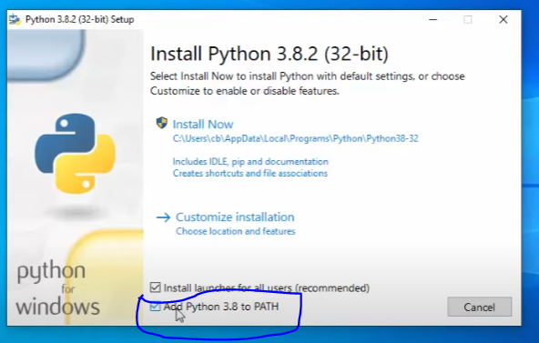
התקנת פייתון3
פרטו בשקופית זו את נושאי הלימוד של השיעור
נוריד את הגירסא האחרונה מ python.org.
הרצת קובץ ההתקנה.
סימון הוספת “Add Python 3.8 to PATH”
הרצת ההתקנה.
כעת נוכל לפתוח idle.
וכן ניתן לשמור לקרוא ולהריץ קובץ קוד
פייתון עם סיומת py כמו sample.py.

Slide 10
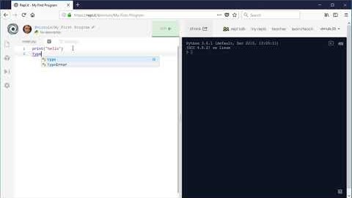
הרצת פייתון במרשתת
פרטו בשקופית זו את נושאי הלימוד של השיעור
Repl.it python 3 ( הרצה עד 2:40 )
ניתן להרצה גם עם תיקיות turtle או pygame.

Slide 11
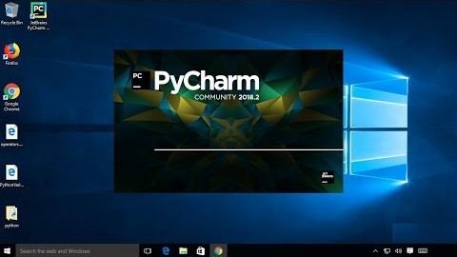
התקנת עורך פייתון - רשות
פרטו בשקופית זו את נושאי הלימוד של השיעור
מומלץ להתקין pycharm community ( סרטון להטמעה – לא יוצג בשיעור )

Slide 12
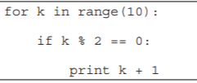
תרגיל 1 – יצירת לולאה לפי פלט
פרטו בשקופית זו את נושאי הלימוד של השיעור
כתוב תכנית המכילה לולאה, שעבורה יוצג הפלט:
1,3,5,7,9, - שימו לב שהפלט בשורה אחת ומופרד בפסיקים.
3 6 9 12 - כל מספר בשורה נפרדת.
15 13 11 – כל מספר בשורה נפרדת. ( התחלה ב15 )
24$20$16$12$ - בשורה אחת.
אתגר 1,2,3,5,7,11, בשורה אחת בעזרת לולאה.
אתגר 8 המספרים הראשונים בסדרת פיבונצי 1 1 2 3 5 8 13 21.
בסעיפים א' – ד' נסו לפתור ב-2 דרכים שונות.

Slide 13
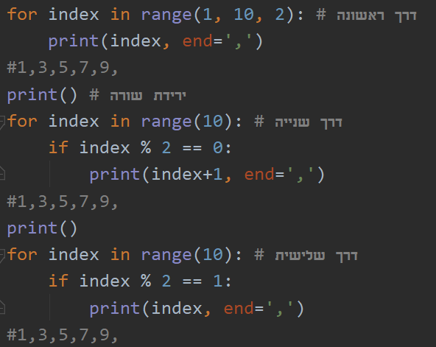
תרגיל 1 – יצירת לולאה לפי פלט
פרטו בשקופית זו את נושאי הלימוד של השיעור
א' הפלט 1,3,5,7,9, - שימו לב שהפלט בשורה אחת ומופרד בפסיקים.

Slide 14
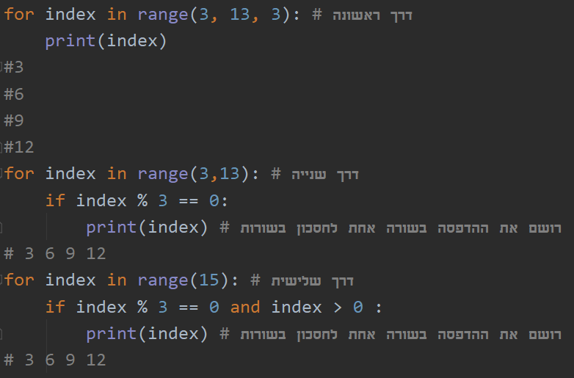
תרגיל 1 – יצירת לולאה לפי פלט
פרטו בשקופית זו את נושאי הלימוד של השיעור
הפלט 3 6 9 12 - כל מספר בשורה נפרדת.

Slide 15
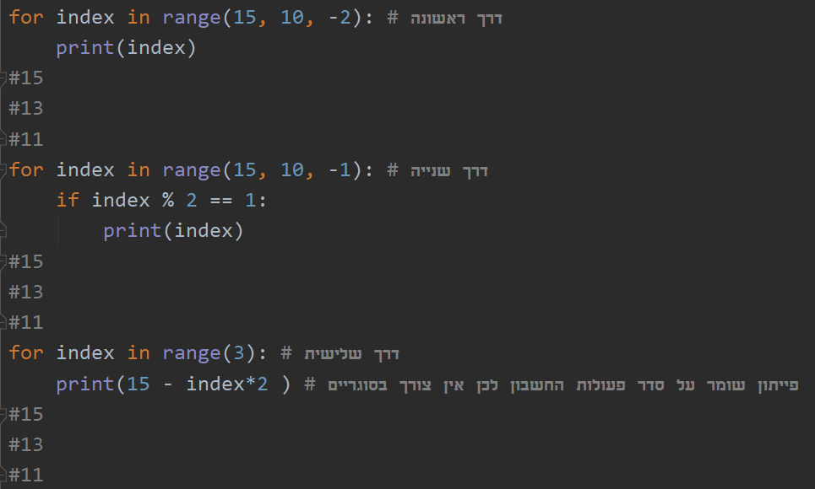
תרגיל 1 – יצירת לולאה לפי פלט
פרטו בשקופית זו את נושאי הלימוד של השיעור
ג' הפלט 15 13 11 – כל מספר בשורה נפרדת. ( התחלה ב15 )

Slide 16
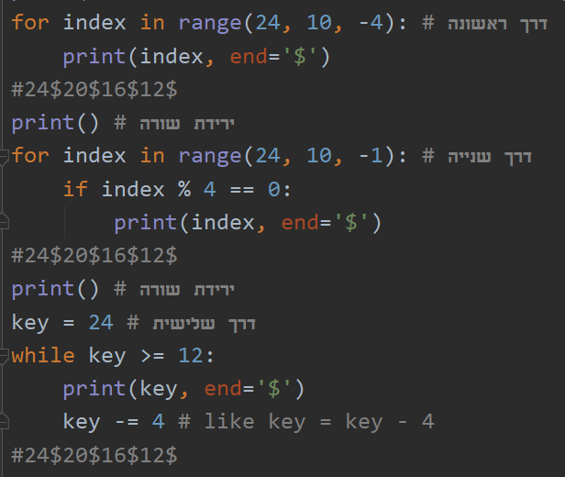
תרגיל 1 – יצירת לולאה לפי פלט
פרטו בשקופית זו את נושאי הלימוד של השיעור
ד' הפלט 24$20$16$12$ - בשורה אחת.

Slide 17
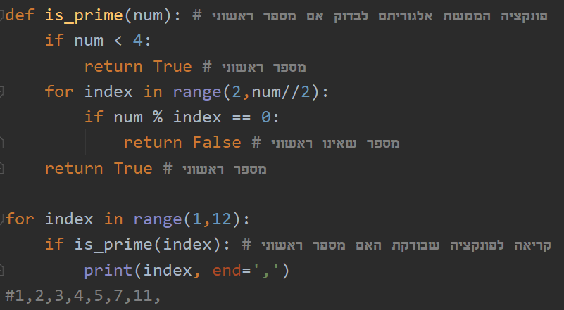
תרגיל 1 – יצירת לולאה לפי פלט
פרטו בשקופית זו את נושאי הלימוד של השיעור
ה' אתגר 1,2,3,5,7,11, בשורה אחת בעזרת לולאה. )מספרים ראשונים )

Slide 18
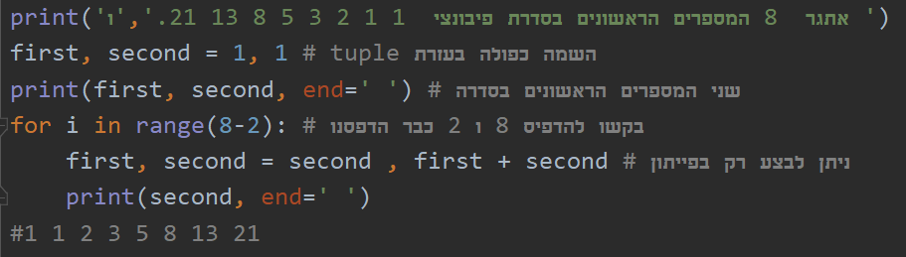
תרגיל 1 – יצירת לולאה לפי פלט
פרטו בשקופית זו את נושאי הלימוד של השיעור
ו' אתגר 8 המספרים הראשונים בסדרת פיבונצי 1 1 2 3 5 8 13 21.

Slide 19

תרגיל 2 – בניית פונקציה
פרטו בשקופית זו את נושאי הלימוד של השיעור
כתוב פעולה המקבלת מספר שלם
  אם המספר גדול מ 0, מחזירה את המספר ההופכי.
  אחרת, תחזיר את החזקה הריבועית.
לדוגמה:
  עבור קלט 1256 יחזיר 6521.
  עבור קלט מינוס 7 יחזיר 49.
השתמש בכותרת ושים לב מה צריכה הפונקציה להחזיר.
def calc_q3(num):

Slide 20
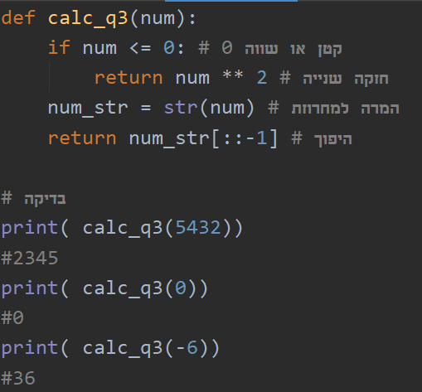
תרגיל 2 – בניית פונקציה
פרטו בשקופית זו את נושאי הלימוד של השיעור

Slide 21
תרגיל 3 – תיקון קטעי קוד
פרטו בשקופית זו את נושאי הלימוד של השיעור
לפניך שלושה קטעי קוד הכוללים פעולה בשם even_num.
המטרה של כל אחד מקטעי הקוד היא לקלוט 10 מספרים שלמים ולהדפיס את כמות המספרים הדו–ספרתיים שהופיעו בקלט.
לדוגמה: עבור רצף עשרת המספרים האלה: 230 , 555 , -76 , 5 , 80 , 100 , -77 , 8 , 74 , 90 , תודפס הספרה 5.
בכל קטע קוד נפלה טעות לוגית אחת, ולכן הקטע אינו ממלא את מטרתו. הסבר את הטעות ותקן אותה.
הערה: הטעות אינה שגיאת ריצה.
הנח שהקלט תקין וכולל רק מספרים שלמים

Slide 22
תרגיל 3 – תיקון קטעי קוד סעיף א'
פרטו בשקופית זו את נושאי הלימוד של השיעור
def num_even():
count = 0
index=0
num = int(input(“Enter an integer number”))
while index < 10:
if num <= 99 and num >= 10:
count = count + 1
index= index +1
print ("count",count)
מה הטעות ?
כיצד יש לתקנה ?

Slide 23
תרגיל 3 – תיקון קטעי קוד סעיף א'
פרטו בשקופית זו את נושאי הלימוד של השיעור
def num_even():
count = 0
index=0
while index < 10:
num = int(input(“Enter an integer number”))
if num <= 99 and num >= 10:
count = count + 1
index= index +1
print ("count",count)
מה הטעות ? - הקלט בוצע רק פעם אחת.
כיצד יש לתקנה ? החלפת סדר בין שורות 4 ו 5

Slide 24
תרגיל 3 – תיקון קטעי קוד סעיף ב'
פרטו בשקופית זו את נושאי הלימוד של השיעור
def num_even ():
count = 0
index = 0
while index < 10:
num = int(input(“Enter number”))
if num <=99 and num >=10:
print ("count",count)
index = index +1
מה הטעות ?
כיצד יש לתקנה ?

Slide 25
תרגיל 3 – תיקון קטעי קוד סעיף ב'
פרטו בשקופית זו את נושאי הלימוד של השיעור
def num_even ():
count = 0
index = 0
while index < 10:
num = int(input(“Enter number”))
if num <=99 and num >=10:
#print ("count",count)
count += 1
index = index +1
print ("count",count)
מה הטעות ? אין עדכון למשתנה count.
כיצד יש לתקנה ? לעדכן ולהעביר את ההדפסה לסוף.

Slide 26
תרגיל 3 – תיקון קטעי קוד סעיף ג'
פרטו בשקופית זו את נושאי הלימוד של השיעור
def num_even():
count = 0
index = 0
while index < 10:
num = int(input(“Enter an integer number”))
if num <= 99 and num >= 10:
count = count + 1
#num = int(input(“Enter an integer number”))
index = index +1
print("count", count)
מה הטעות ? שורת הקלט אינה במקומה.
כיצד יש לתקנה ? העברת שורת הקלט לתחילת הלולאה.

Slide 27

מה למדנו היום
פרטו בשקופית זו את נושאי הלימוד של השיעור
חזרנו על תנאים ותנאים מורכבים.
חזרנו על לולאות for, while.
תרגלנו תנאים לוגיים and, or, not.
הבהרנו מתי נדרשים סוגריים בפייתון,
חזרנו על פונקציות עם פרמטרים.

Slide 28
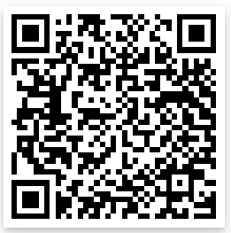
קישור לפעילות
פריסה 3
(הפריסות שונות זו מזו במיקום תיבות הטקסט וגרפיקת הרקע,
ותוכלו לגוון ביניהן)
תרגילי חזרה – שיעור 1
את השקופית הזו תוכלו לשכפל, על מנת ליצור שקופיות נוספות הזהות לה – אליהן תוכלו להכניס את התכנים.
כדי לשכפל אותה, לחצו עליה קליק ימיני בתפריט השקופיות בצד ובחרו
"שכפל שקופית" או "Duplicate Slide"
(מחקו ריבוע זה לאחר הקריאה)

Slide 29

שימוש ביצירות מוגנות בזכויות יוצרים ואיתור בעלי זכויות
השימוש ביצירות במהלך שידור זה נעשה לפי סעיף 27א לחוק זכות יוצרים, תשס"ח-2007. אם הינך בעל הזכויות באחת היצירות, באפשרותך לבקש מאיתנו לחדול מהשימוש ביצירה, זאת באמצעות פנייה לדוא"ל rights@education.gov.il

